Slide 1
大中票券債券市場展望雙週報
2019/08/26
Peter Tsai

Slide 2
市場回顧
美債10y利率最近兩周主要在1.60%附近整理。中美貿易談判前景不明，經濟成長放緩跡象逐漸浮現，美債利率來到接近3年多來的低點附近，聯儲官員對未來降息的說法不一，美債利率再跌的空間應相對有限。台債利率走勢，受到債券籌碼較少，他國央行降息影響，市場偏多看待，但是追多意願不明顯。週五，台債10y收在0.657%，5y收在0.521%。

Slide 3
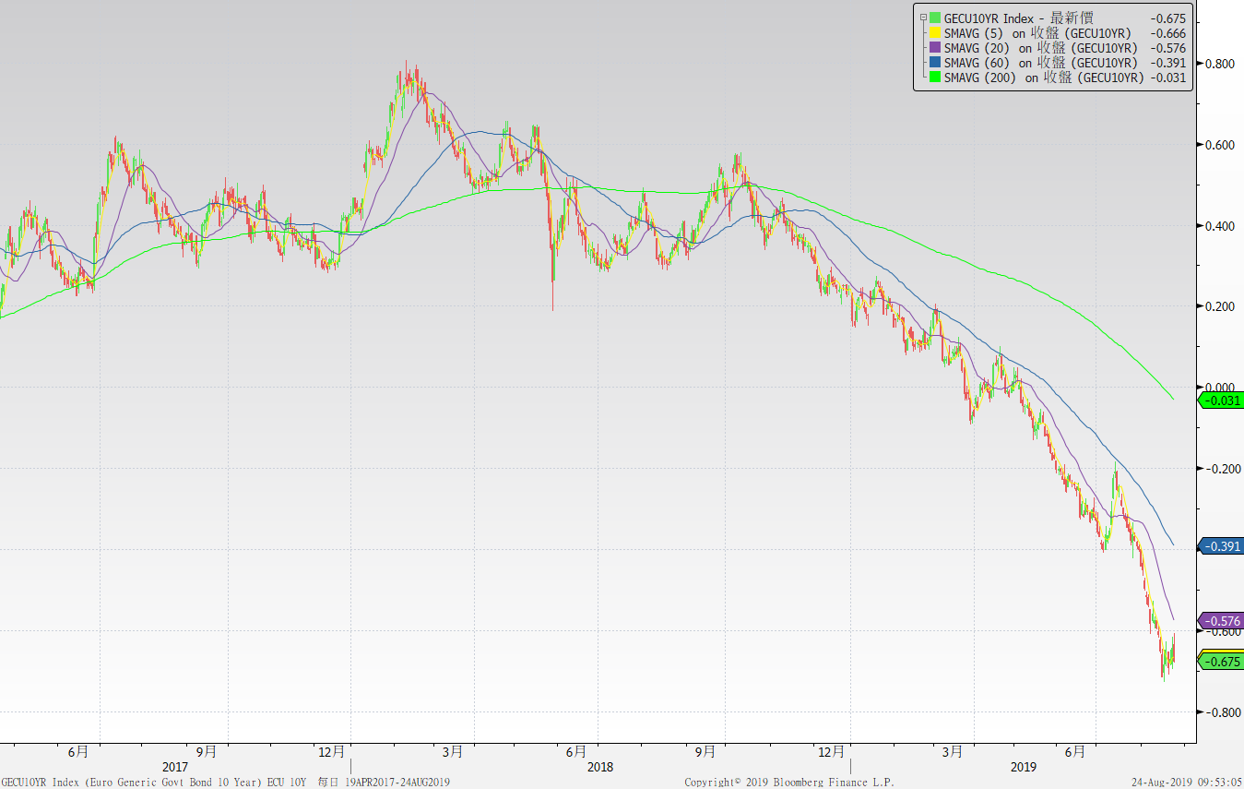
歐債十年期利率走勢圖

Slide 4
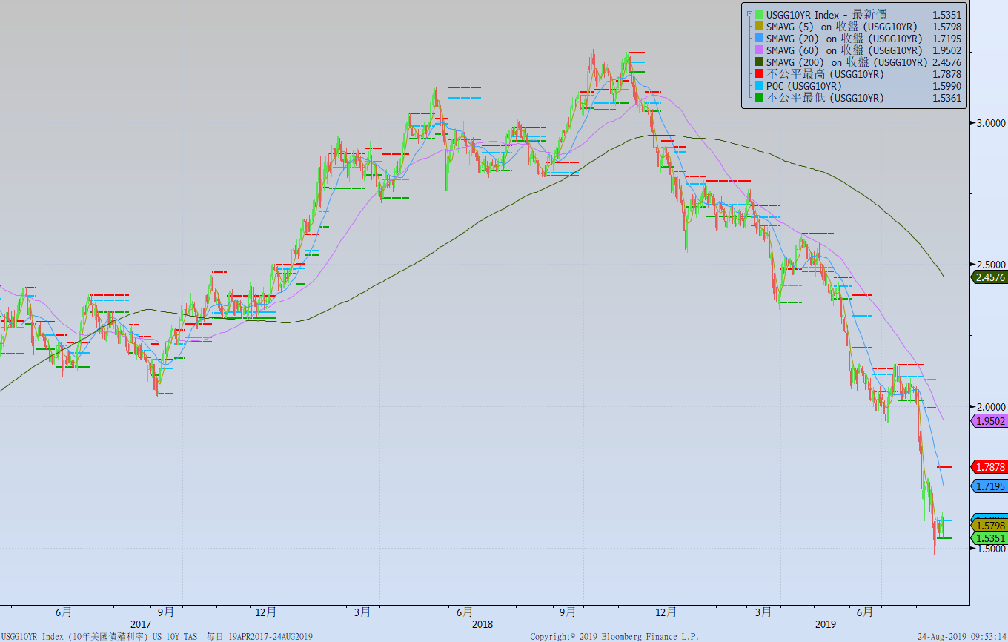
美債十年期利率走勢圖

Slide 5
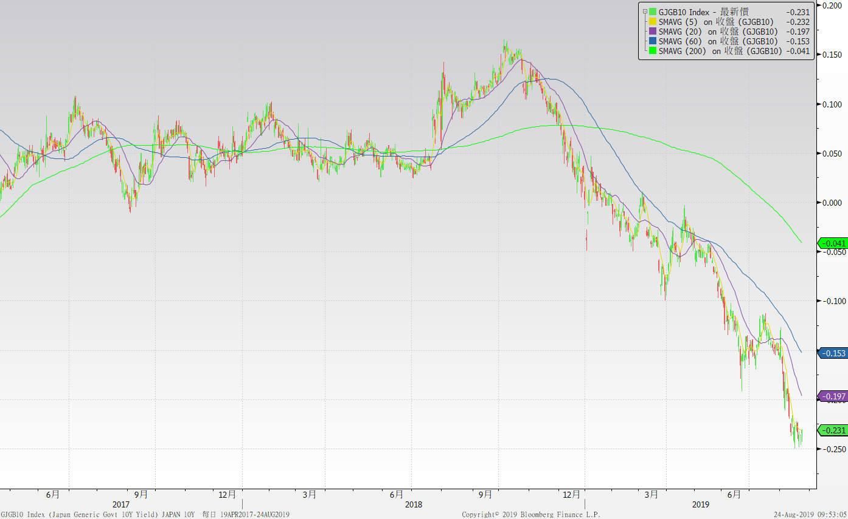
日債十年期利率走勢圖

Slide 6
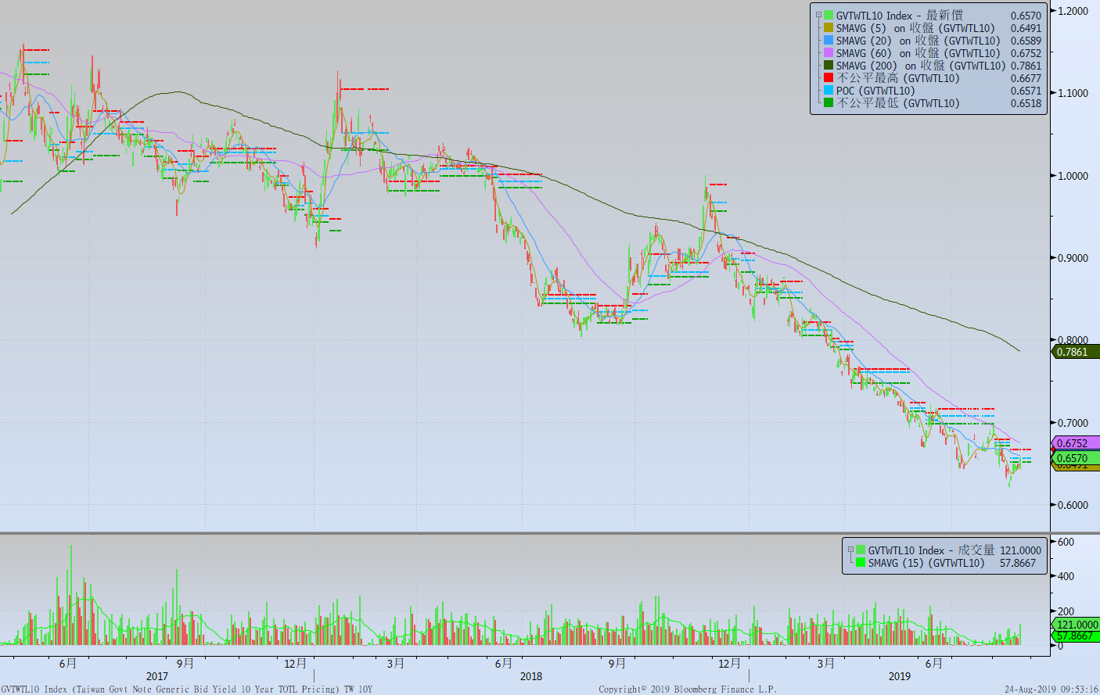
台債十年期利率走勢圖

Slide 7
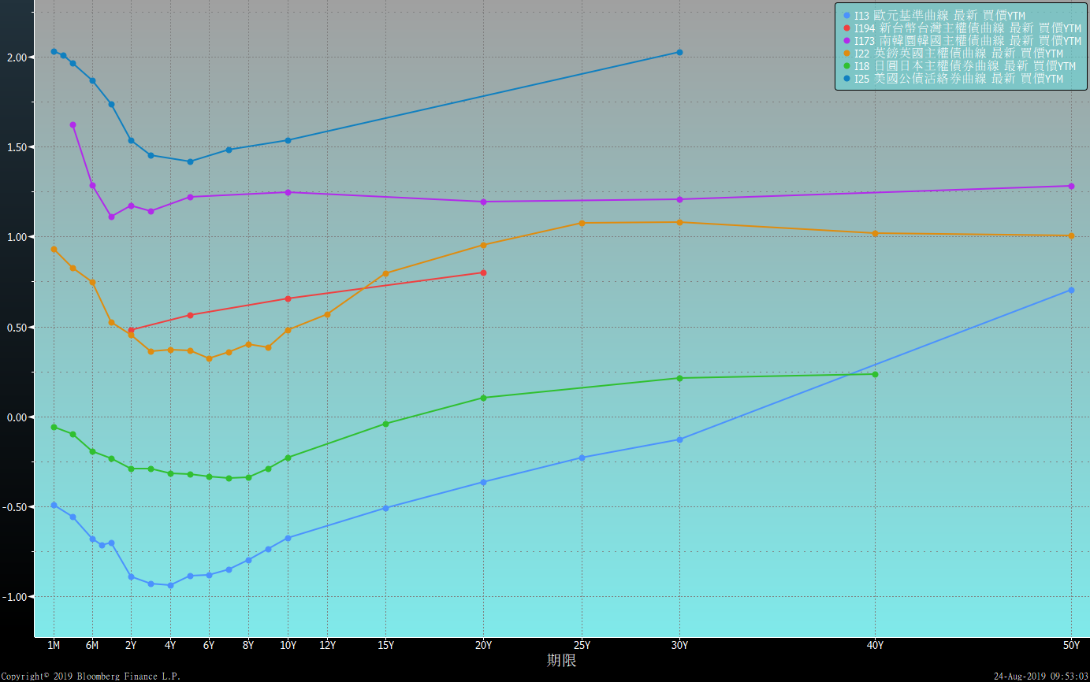
主要國家殖利率曲線

Slide 8
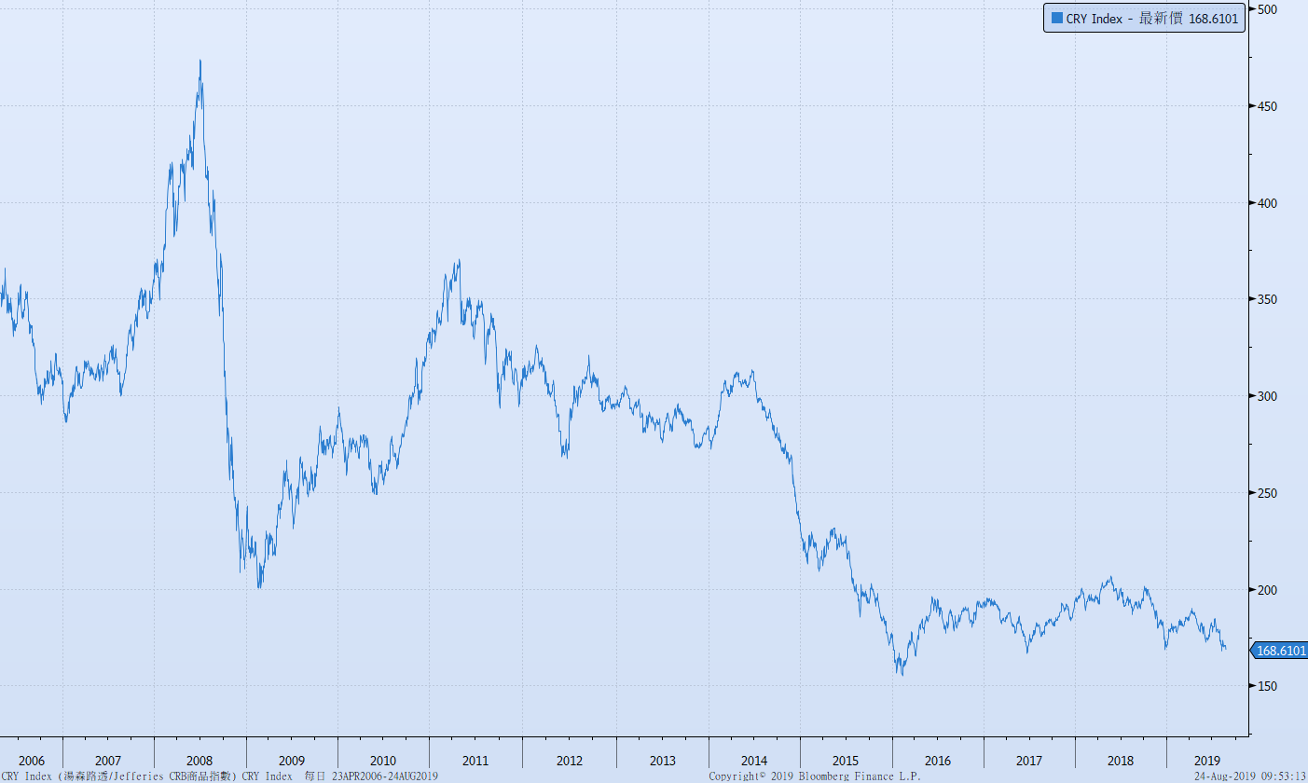
原物料指數

Slide 9
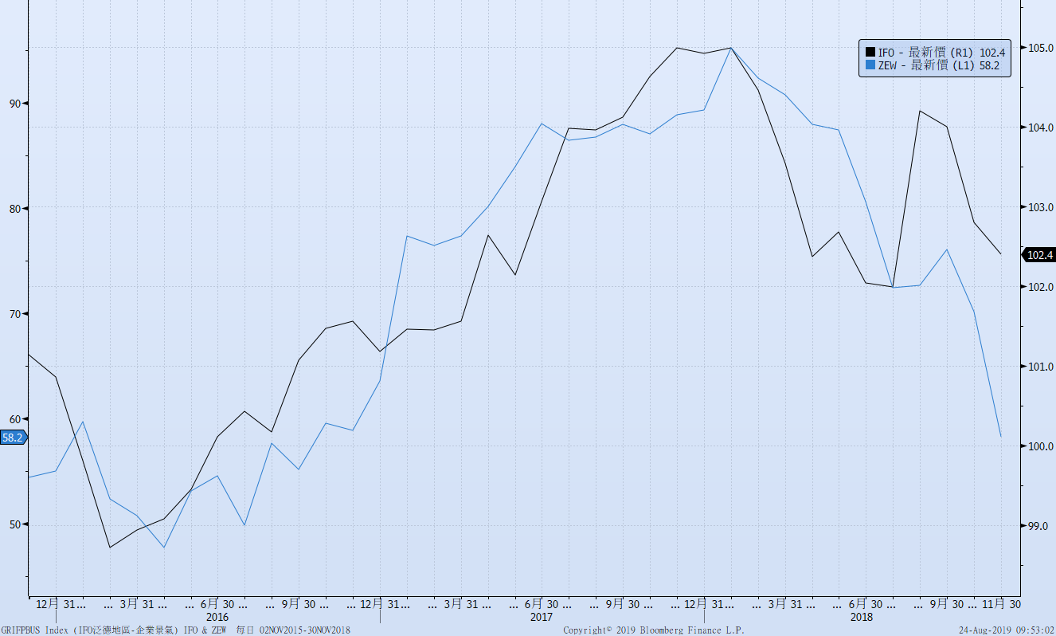
德國IFO與ZEW指數

Slide 10
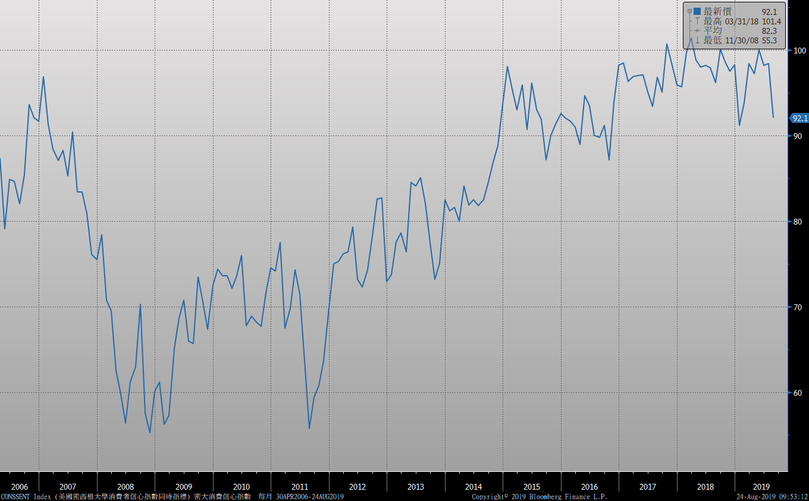
密大消費信心

Slide 11
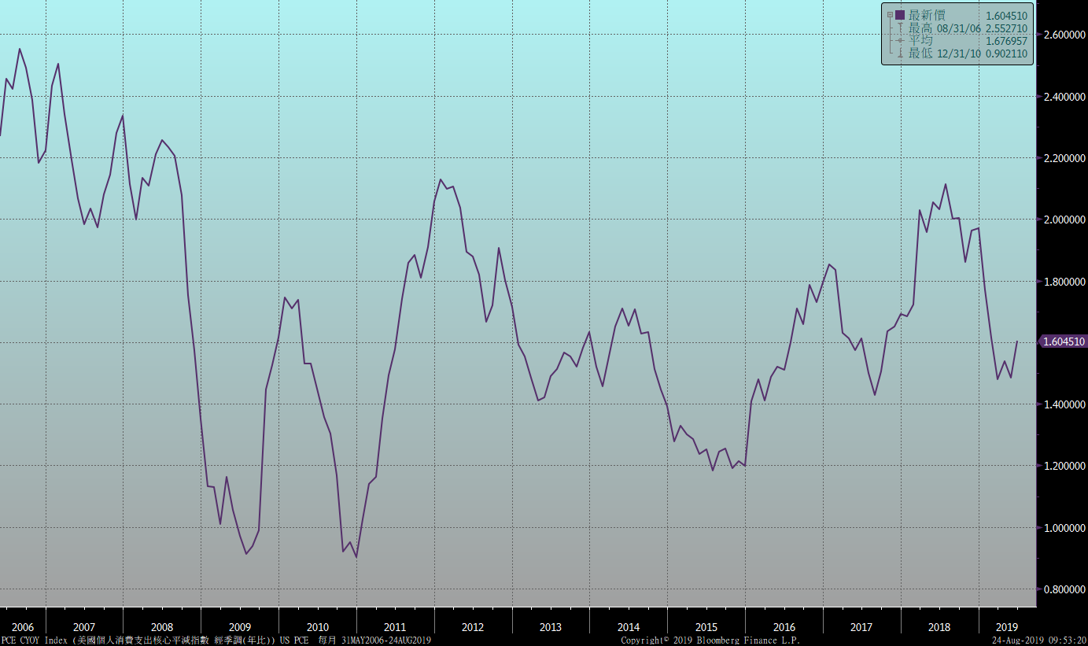
美國個人消費支出核心平減指數 經季調(年比)

Slide 12
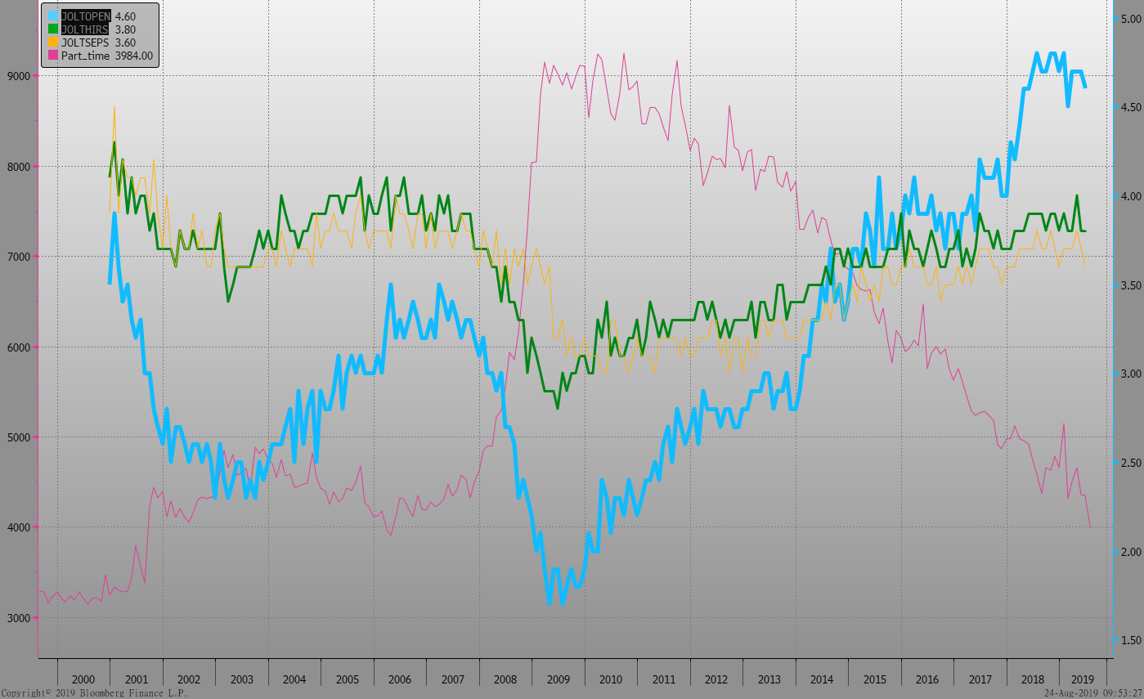
美國就業情況

Slide 13
美國新屋及成屋銷售

Slide 14
經濟數據預報

Slide 15
市場展望
從利率走勢看，美債10y利率季線與月線走勢皆向下，利率在1.60%附近整理。台債利率，10y利率仍呈現緩步走跌趨勢，交易商押注央行降息。
經濟數據方面，即將公布美國7月PCE核心平減指數、7月成屋待完成銷售、第二季GDP修正值。德國公布8月IFO企業景氣判斷指數。下半年以來，除美國降息外，部分國家央行也陸續降息，交易商也押注台灣央行跟進降息的機率。台債利率走勢，受到中美貿易戰影響，利率隨消息面起伏，惟市場籌碼稀少，利率逢高都是買進時機。

